Slide 1
Окислительно-восстановительные реакции в органической химии

Slide 2
Склонность органических соединений к окислению связано с наличием кратных связей, функциональных групп, атомов водорода при атоме углерода, содержащем функциональную группу.
Последовательное окисление органических веществ можно представить в виде следующей цепочки превращений:
Насыщенный углеводород→ Ненасыщенный углеводород → Спирт→ Альдегид (кетон) → Карбоновая кислота →CO2 ↑ + H2O
Генетическая связь между классами органических соединений представляется здесь как ряд окислительно – восстановительных реакций, обеспечивающих переход от одного класса органических соединений к другому.

Slide 3
Зависимость окислительно-восстановительной способности органического вещества от его строения:
Повышенная склонность органических соединений к окислению обусловлена наличием в молекуле веществ:
кратных связей (именно поэтому так легко окисляются алкены, алкины, алкадиены);
определенных функциональных групп, способных легко окисляться ( –-SH, –OH (фенольной и спиртовой), – NH2 ;
активированных алкильных групп, расположенных по соседству с кратными связями.

Slide 4
Алканы
Неполное каталитическое окисление:
C2H6 + O2 = CH3CHO + H2O
2C4H10 + 5O2 = 4CH3COOH + 2H2O

Slide 5
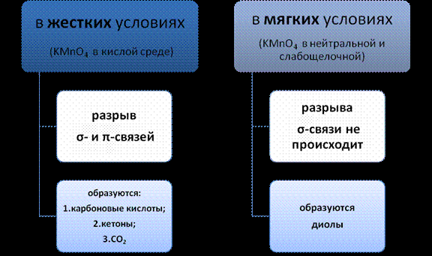
Алкены

Slide 6
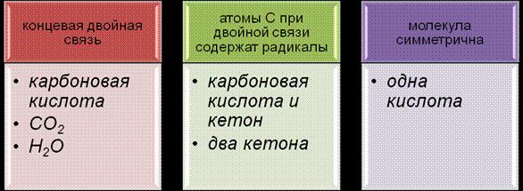
При окислении алкенов конц. раствором перманганата калия KMnO4 в кислой среде (жесткое окисление) происходит разрыв σ- и π-связей с образованием карбоновых кислот, кетонов и оксида углерода(IV).
Эта реакция используется для определения положения двойной связи.

Slide 7
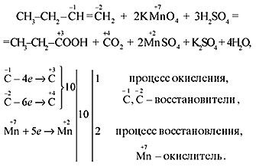
Если двойная связь находится на конце молекулы (например, у бутена-1), то одним из продуктов окисления является муравьиная кислота, легко окисляющаяся до углекислого газа и воды:

Slide 8
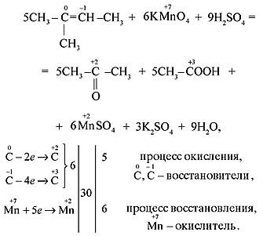
Если в молекуле алкена атом углерода при двойной связи содержит два углеродных заместителя, то при его окислении происходит образование кетона:

Slide 9
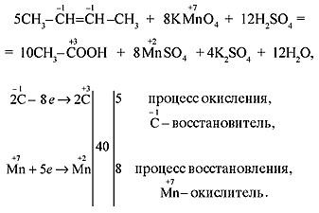
Если молекула алкена симметрична и двойная связь содержится в середине молекулы, то при окислении образуется только одна кислота:

Slide 10
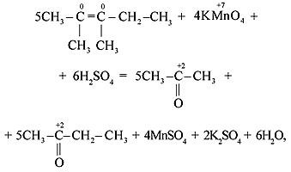
Особенностью окисления алкенов, в которых атомы углерода при двойной связи содержат по два углеродных радикала, является образование двух кетонов:

Slide 11
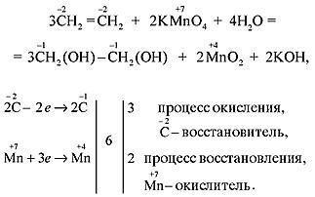
В нейтральной или слабощелочной средах окисление сопровождается образованием двухатомных спиртов, причем гидроксильные группы присоединяются к тем атомам углерода, между которыми существовала двойная связь:
В ходе этой реакции происходит обесцвечивание фиолетовой окраски водного раствора KMnO4. Поэтому она используется как качественная реакция на алкены (реакция Вагнера).

Slide 12
Окисление алкенов в присутствии солей палладия (Вакер-процесс) приводит к образованию альдегидов и кетонов:
PdCl2/H2O
2CH2=CH2 + O2 → 2 CH3-CO-H
Гомологи окисляются по менее гидрированному атому углерода:
PdCl2/H2O
СH3-CH2-CH=CH2 + 1/2O2 → CH3- CH2-CO-CH3

Slide 13
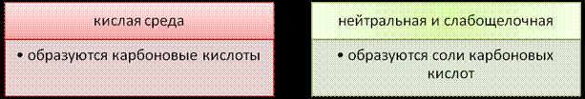
Алкины
Окисление ацетилена и его гомологов протекает в зависимости от того, в какой среде протекает процесс.

Slide 14
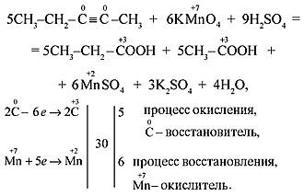
В кислой среде процесс окисления сопровождается образованием карбоновых кислот:

Slide 15
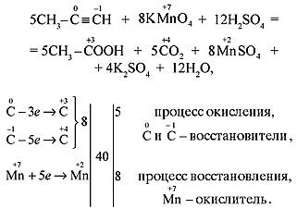
Реакция может использоваться для определения строения алкинов по продуктам окисления:

Slide 16
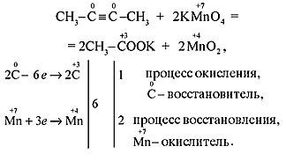
В нейтральной и слабощелочной средах окисление ацетилена сопровождается образованием соответствующих оксалатов (солей щавелевой кислоты), а окисление гомологов – разрывом тройной связи и образованием солей карбоновых кислот:

Slide 17
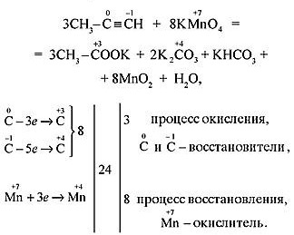

Slide 18
Для ацетилена:
В кислой среде:
KMnO4, H2SO4
H-C≡C-H → HOOC-COOH
2) В нейтральной или щелочной среде:
3CH≡CH +8KMnO4 + H2O→ 3KOOC-COOK + +8MnO2↓+ 2KOH+ 2H2O

Slide 19
Арены (бензол и его гомологи)
При окисления аренов в кислой среде образуются кислоты, а в щелочной – соли.
Гомологи бензола с одной боковой цепью (независимо от ее длины) окисляются сильным окислителем до бензойной кислоты по α -углеродному атому:
5C6H5–CH3 + 6KMnO4 + 9H2SO4 = 5C6H5COOH + 6MnSO4 + 3K2SO4 + 14H2O
5C6H5–C2H5 + 12KMnO4 + 18H2SO4 = 5C6H5COOH + 5CO2 + 12MnSO4 + 6K2SO4 + 28H2O

Slide 20
Гомологи бензола при нагревании окисляются перманганатом калия в нейтральной среде с образованием калиевых солей ароматических кислот:
C6H5–CH3 + 2KMnO4 = C6H5COOK + 2MnO2 + KOH + H2O

Slide 21
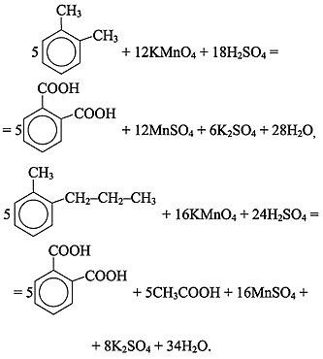
Если в молекуле арена несколько боковых цепей, то в кислой среде каждая из них окисляется по α-углеродному атому до карбоксильной группы:

Slide 22
Окисление кумола кислородом в присутствии катализатора (кумольный способ получения фенола):
O2, H2SO4
C6H5CH(CH3)2 → C6H5-OH + CH3-CO-CH3
5C6H5CH(CH3)2 + 18KMnO4 + 27H2SO4 → 5C6H5COOH + 42H2O + 18MnSO4 + 10CO2 + K2SO4

Slide 23
При мягком окислении стирола перманганатом калия КMnO4 в нейтральной или слабощелочной среде происходит разрыв π -связи ,образуется гликоль .
Окисление же сильным окислителем – перманганатом калия в кислой среде – приводит к полному разрыву двойной связи и образованию углекислого газа и бензойной кислоты, раствор при этом обесцвечивается:
C6H5−CH═CH2 + 2 KMnO4 + 3 H2SO4 → C6H5−COOH + CO2 ↑ + K2SO4 + 2 MnSO4 +4 H2O

Slide 24
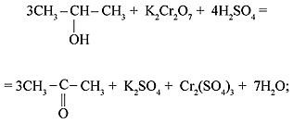
Спирты
Следует помнить, что:
первичные спирты окисляются до альдегидов: 3CH3–CH2OH + K2Cr2O7 + 4H2SO4 = 3CH3–CHO + K2SO4 + Cr2(SO4)3 + 7H2O
2) вторичные спирты окисляются до кетонов:

Slide 25
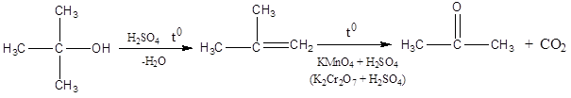
3) Окисление третичных спиртов протекает в жёстких условиях (сильный окислитель, нагревание) и приводит к сложной смеси карбоновых кислот и кетонов.

Slide 26
При окислении метанола подкисленным раствором перманганата калия или дихромата калия образуется CO2. Первичные спирты при окислении в зависимости от условий протекания реакции могут образовать не только альдегиды, но и кислоты.
Например, окисление этанола дихроматом калия на холоду заканчивается oбразованием уксусной кислоты, а при нагревании – ацетальдегида:
3CH3–CH2OH + 2K2Cr2O7 + 8H2SO4 = 3CH3–COOH + 2K2SO4 + 2Cr2(SO4)3 + 11H2O
3CH3–CH2OH + K2Cr2O7 + 4H2SO4 → 3CH3–CHO + K2SO4 + Cr2(SO4)3 + 7H2O

Slide 27
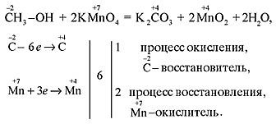
Горячий нейтральный раствор KMnO4 окисляет метанол до карбоната калия, а остальные спирты – до солей соответствующих карбоновых кислот:

Slide 28

Окисление гликолей
1,2-гликоли легко расщепляются в мягких условиях при действии иодной кислоты. В зависимости от строения исходного гликоля продуктами окисления могут быть альдегиды или кетоны:

Slide 29

Если три или более ОН-групп связаны с соседними атомами углерода, то при окислении иодной кислотой средний или средние атомы превращаются в муравьиную кислоту.
Окисление гликолей перманганатом калия в кислой среде проходит аналогично окислительному расщеплению алкенов и также приводит к образованию кислот или кетонов в зависимости от строения исходного гликоля.

Slide 30
Альдегиды и кетоны
Альдегиды легче, чем спирты, окисляются в соответствующие карбоновые кислоты не только под действием сильных окислителей (кислород воздуха, подкисленные растворы KMnO4 и K2Cr2O7), но и под действием слабых (аммиачный раствор оксида серебра или гидроксида меди(II)):
5CH3–CHO + 2KMnO4 + 3H2SO4 = 5CH3–COOH + 2MnSO4 + K2SO4 + 3H2O
3CH3–CHO + K2Cr2O7 + 4H2SO4 = 3CH3–COOH + Cr2(SO4)3 + K2SO4 + 4H2O
CH3–CHO + 2[Ag(NH3)2]OH → CH3–COONH4 + 2Ag + 3NH3 + H2O

Slide 31
Особое внимание!!!
Окисление метаналя аммиачным раствором оксида серебра приводит к образованию карбоната аммония, а не муравьиной кислоты:
HCHО + 4[Ag(NH3)2]OH = (NH4)2CO3 + 4Ag + 6NH3 + 2H2O.

Slide 32
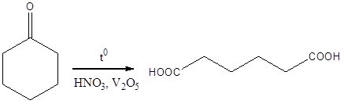
Важное практическое значение имеют реакции окисления циклических кетонов, так как в их результате образуются дикарбоновые кислоты, которые применяют при производстве полимеров.
(синтез адипиновой кислоты из циклогексанона)

Slide 33
Спасибо за внимание!

